Slide 1
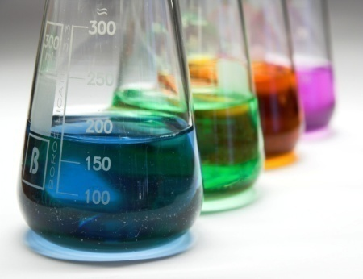
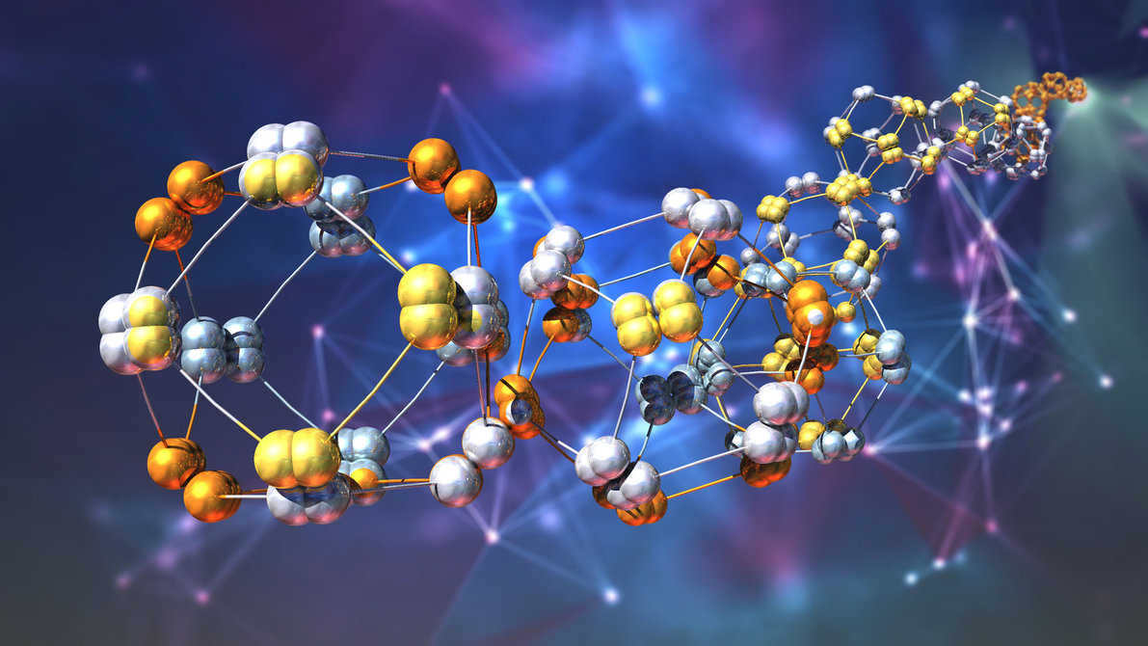
Химия
7
класс
Размеры атомов. Их относительная и абсолютная масса.

Slide 2
Повторение пройденной темы
Задание : подбери соответствие.
1.Аргентум
2.Аурум
3.Гидраргирум
4.Силициум
5.Натрий
6.Плюмбум
7.Фосфор
8.Кальций
9.Купрум
10.Феррум
а) Ag б) Cu в) Fe
г) Cа д) Na е) Hg
ж) Pb з) Р и) Si
к) Au
Notes:
Пытались взаимосвязьвеществ

Slide 3
Повторение пройденной темы
Задание : подбери соответствие.
1.Аргентум - а
2.Аурум - к
3.Гидраргирум – е
4.Силициум - и
5.Натрий - д
6.Плюмбум - ж
7.Фосфор - з
8.Кальций - г
9.Купрум - б
10.Феррум – в
Notes:
Пытались взаимосвязьвеществ

Slide 4
Размеры атомов
Джон Дальтон
(1766-1844)
Английский физик и химик, изучая газы в составе воздуха, сделал вывод:
«Я считаю, что атомы одного элемента одинаковы между собой , но отличаются от атомов других элементов. Если об их размерах нельзя сказать ничего определённого , то об основном их физическом свойстве говорить можно: атомы имеют вес».
Notes:
Пытались взаимосвязьвеществ

Slide 5
Массы атомов ничтожно малы
Размеры атомов
Масса самого лёгкого атома водорода
0,000 000 000 000 000 000 000 001 674 г или 1,674 * 10⁻²⁴ г
Масса самого тяжёлого атома урана
0,000 000 000 000 000 000 000 395 г или 3,95 * 10⁻²² г
Пользоваться такими
величинами неудобно!
Notes:
Пытались взаимосвязьвеществ

Slide 6
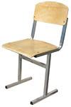
Абсолютная и относительная масса
Относительная и абсолютная атомная масса
Иногда используются не абсолютные, а относительные величины; например, диетологи, чтобы определить имеется ли у человека избыток или недостаток веса используют показатель массы тела в килограммах относительно роста человека в метрах .
Посчитайте во сколько раз вы сколько раз вы тяжелее стула массой 2кг ?
Notes:
Пытались взаимосвязьвеществ

Slide 7
Относительная и абсолютная атомная масса
Эталон для сравнения атомных масс
Учёные пытались сопоставить во сколько раз массы атомов одних элементов тяжелее других.
Джон Дальтон сравнивал атомные массы химических элементов с массой самого лёгкого атома водорода и в 1803 году составил первую таблицу относительных атомных масс элементов по водороду.
Шведский химик Йёнс Якоб Берцелиус в 1818 году предложил для сравнения массу атома кислорода.
В 1961 году эталоном измерения или атомной единицей массы принята 1/12 часть массы атома углерода.
Notes:
Пытались взаимосвязьвеществ

Slide 8
Относительная и абсолютная атомная масса
Атомная единица массы
m(1 а.е.м.)=0,00000000000000000000000000166кг=1,66 ×10 ⁻²⁷кг
m_{a}(H)=1 а.е.м. m_{a}(He)=4 а.е.м.
Notes:
Пытались взаимосвязьвеществ

Slide 9
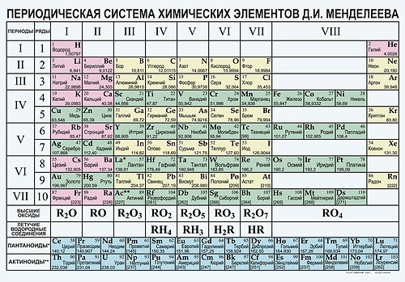
Относительная и абсолютная атомная масса
Notes:
Пытались взаимосвязьвеществ

Slide 10
Относительная атомная масса
1
6
8
1,00797
12,01115
15,9994
водород
углерод
кислород
Аr(Н) =1
Аr(С) =12
Аr(О) =16

Slide 11
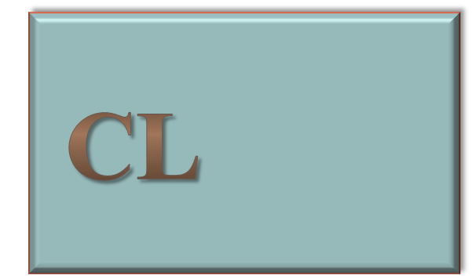
Относительная атомная масса
В расчётах используют значения относительных атомных масс , округлённые до целых чисел, но в случае с хлором для более точных вычислений пользуются дробной величиной.
17
35,454
хлор
Аr (Сl )=35,5
Notes:
Пытались взаимосвязьвеществ

Slide 12
Относительная атомная масса
m_{ат} (Н) = 0,000 000 000 000 000 000 000 001674 г = 0,1674∙10⁻²⁷ г
m_{ат} (О) = 0,000 000 000 000 000 000 000 026667 г = 2,6667∙10⁻²⁷ г
m_{ат} (C) = 0,000 000 000 000 000 000 000 01993 г = 1,993∙10⁻²⁷ г
А_{r}(О) =
А_{r}(C) =
Notes:
Пытались взаимосвязьвеществ

Slide 13
Абсолютная атомная масса
Найти абсолютную атомную массу серы и магний
Ar _{(S)} = 32,066
Ar _{(Mg)} = 24,305
m _{(S)} = 32,066 ·1,66·10⁻²⁷= 53,22956·10⁻²⁷
m(_{Mg)} = 24,305·1,66·10⁻²⁷= 32,32565·10⁻²⁷
Notes:
Пытались взаимосвязьвеществ

Slide 14
Закрепление
Напишите округлённые значения относительных атомных масс элементов № 3, 9, 17, 26 , 29
Notes:
Пытались взаимосвязьвеществ

Slide 15
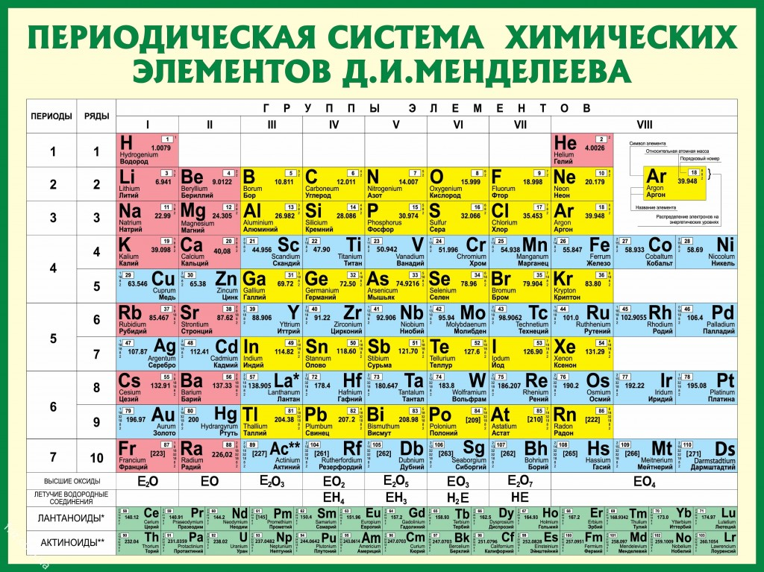
Закрепление
Notes:
Пытались взаимосвязьвеществ

Slide 16
Задание
1. Прочитать §4. (стр. 19 - 20)
2. Ответить письменно на вопросы 1-3 ( стр. 20)
Notes:
Пытались взаимосвязьвеществ

